Slide 1
Instrumentos para la valoración Sistema de Apreciación
Presentación del equipo externo
Enero 17, 2020

Slide 2
Objeto de evaluación
Aproximación metodológica para su construcción

Slide 3
Admisión
Procesos de selección
Promoción vertical a funciones de dirección y supervisión

Slide 4
Por perfil e informante

Slide 5
Secuencia metodológica para la selección de los aspectos a evaluar
Normatividad para los procesos de selección. Perfil referencial
Desagregación del perfil: conocimientos, aptitudes
Identificación de los ámbitos de desempeño: aula, centro escolar, zona escolar
Planteamiento de los contenidos (aspectos, palabras clave) que atienden los indicadores
Agrupación de indicadores factibles de valorar en cada instrumento
Selección de indicadores imprescindibles de valorar por instrumento por su relevancia en la función

Slide 6
Elementos de los perfiles
Conocimiento
PERFILES
Habilidades
Aptitudes
Actitudes

Slide 7
Análisis del perfil
Los distintos perfiles fueron analizados con la finalidad de identificar los conocimientos y aptitudes que debe poseer el sustentante e identificar la pertinencia de la incorporación de ciertos dominios, criterios e indicadores en los diversos instrumentos de acuerdo al proceso.

Slide 8
Preguntas que guiaron el análisis del perfil
¿Qué debe ser capaz de hacer el aspirante?
¿Para qué lo hace?
¿Cómo y con qué elementos: conceptuales, habilidades, actitudes, valores?
¿En qué nivel de desempeño y ámbito de acción: salón de clase, escuela, zona escolar?
¿Qué resultados obtiene?
¿Cuál es sustento educativo y normativo que orienta sus acciones ?

Slide 9
Componentes identificados en los perfiles
Atributos personales
Conocimiento
Habilidades cognitivas
Habilidades prácticas
Motivación
Valores
Actitudes
Esquemas de percepción
Desempeño de funciones
Descripción de las funciones
y tareas profesionales que los
sujetos deben desempeñar y
en las que aplican sus atributos
personales
Condiciones de realización
Se refiere a los criterios bajo los cuales
la actuación profesional se va
a considerar adecuada, eficaz.
Notes:
9

Slide 10
Proceso de selección para la admisión

Slide 11
Instrumento de valoración de conocimientos y aptitudes docentes
Objetos de evaluación
Compromiso ético
Intervención docente
Comunicación y colaboración con otros actores educativos: familias, tutores, autoridades
El docente colabora en el desarrollo de las habilidades y capacidades de sus alumnos, desde una perspectiva humanista y crítica de la realidad. Desde este plano, el docente cree en lo que hace y se compromete a ejercer con ética y responsabilidad su labor.
Son todas las acciones del docente centradas en la atención del aprendizaje y el desarrollo integral de los alumnos, a partir de una reflexión constante de su praxis, identifica las actividades que resultaron idóneas y las no idóneas a fin de hacer los ajustes pertinentes para fortalecerlas y mejorar su práctica.
Tiene que ver con el saber y saber hacer del docente.
Estrategia de comunicación y de trabajo colaborativo entre sus pares y con las familias de los alumnos en diferentes situaciones y contextos, con la finalidad de lograr la mejora educativa y el logro de los aprendizajes de todos los alumnos
marco de equidad e inclusión
Conocimientos
Aptitudes
Conocimientos
Aptitudes
Conocimientos
Aptitudes

Slide 12
Proceso de selección para la promoción a funciones de dirección y supervisión

Slide 13
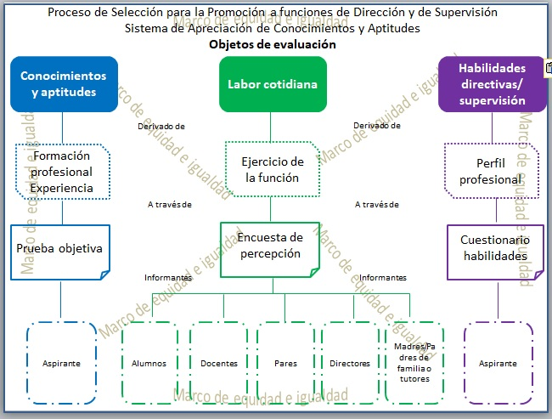

Slide 14
Aspectos de evaluación por instrumento
Reconocimiento al buen desempeño
valoración de la labor cotidiana para favorecer el máximo logro de aprendizajes de los estudiantes
20
Conocimientos y aptitudes
planeación estratégica, programación, coordinación, ejecución y evaluación de las tareas de conformidad con el marco jurídico y administrativo aplicable
120
Habilidades directivas
liderazgo, negociación, colaboración y trabajo en equipo, para fortalecer las interacciones de la comunidad educativa y el clima escolar.
80

Slide 15
Habilidades directivas/
supervisión
Habilidades necesarias para realizar de manera eficiente la función de dirección o de supervisión orientadas a fortalecer las interacciones de la comunidad educativa y el clima escolar
Liderazgo
Negociación
Colaboración
Trabajo en equipo
Marco de equidad e inclusión
Cuestionario habilidades

Slide 16
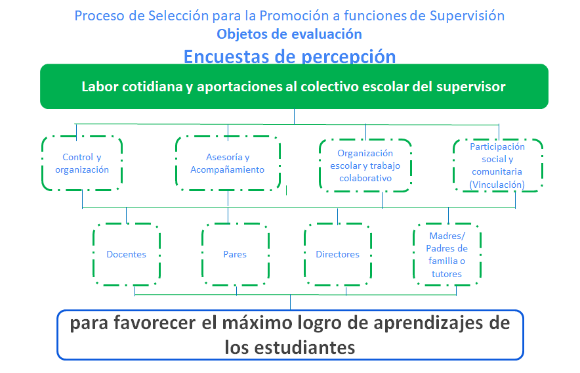

Slide 17
Ejemplo de desagregación del indicador en conocimientos, aptitudes y aspectos a valorar
Indicador | Descripción del dominio | Conocimientos | Aptitudes | Aspectos a valorar
1.1.1 Considera en el ejercicio de su función, los principios filosóficos, éticos y legales que garantizan el derecho a la educación de todas las niñas, niños y adolescentes, y que contribuyen a disminuir las brechas de desigualdad. | La función de supervisión demanda un gran compromiso profesional y ético por favorecer que las escuelas sean espacios donde niñas, niños y adolescentes mejoran sus habilidades, conocimientos y actitudes conforme a lo señalado en el currículo vigente, y se desarrollen de manera integral, en un ambiente de equidad, inclusión, interculturalidad y excelencia. Esto demanda: una supervisora o un supervisor que: - conoce, asume y promueve en los espacios educativos a su cargo los principios éticos, los fundamentos legales y finalidades de la educación establecidos en la normativa educativa vigente; SEP, (2019) PPCIDTDPFDyS: 49) | *Marco normativo vigente que regula el derecho a la educación de niñas, niños y adolescentes: Principios éticos, - Fundamentos legales y finalidades de la educación establecidos en la normatividad vigente relacionados con el derecho a la educación (Art. 3o Constitucional, Ley General de Educación, Aprendizajes Clave,) *Contexto sociocultural en que se desarrolla las escuelas a su cargo. *Estrategias de comunicación para favorecer ambientes de equidad, inclusión, interculturalidad y excelencia *Características biopsicosociales de las niñas, niños y adolescentes. | Para: Alcanzar acuerdos con diversos actores escolares y sociales para propiciar que las escuelas a su cargo cuenten con las condiciones necesarias para garantizar el servicio educativo de los alumnos que asisten a ellas. Diseñar e impulsar estrategias para difundir entre las comunidades escolares el conocimiento de los principios filosóficos, éticos y legales que garantizan el derecho a la educación. Promoción y generación de ambientes ambientes escolares inclusivos basados en el respeto y cumplimiento de los derechos a la educación de los educandos que asisten a los centros escolares a su cargo. | *Conocimiento del marco normativo vigente que regula el derecho a la educación de niñas, niños y adolescentes. * Diagnóstico del contexto sociocultural en que se desarrolla las escuelas a su cargo y de las necesidades educativas de los alumnos que asisten a ellas. *Conocimiento y manejo de estrategias de comunicación para favorecer ambientes de equidad, inclusión, interculturalidad y excelencia *Conocimiento de las características biopsicosociales de las niñas, niños y adolescentes. Diseño e implementación de estrategias y acciones que orientan y propician la concientización de los colectivos docentes, directores y padres de familia de los derechos a la educación de los niños, niñas y adolescentes (nna). Diseño e impulso de estrategias para la generación de condiciones escolares que contribuyan a disminuir las brechas de desigualdad en el marco de los derechos a la educación de nna.

Slide 18
Ejemplo de desagregación del indicador en conocimientos, aptitudes y aspectos a valorar
Indicador | Conocimientos | Aptitudes | Aspectos a valorar
1.1.3 Atiende el principio del interés superior de las niñas, niños y adolescentes al garantizar que en las escuelas a su cargo se asuman formas de actuación orientadas al cuidado de la integridad de los alumnos. | -Características y necesidades biopsicosociales de NNA que asisten a las escuelas a su cargo. -Estrategias de asesoría y acompañamiento. -Derechos de NNA | -Diagnosticar y considerar las necesidades para el cuidado integral de los alumnos. -Motivar a directivos, maestros y alumnos en el cuidado de la integridad de los alumnos. -Elevar la autoestima de los integrantes de los alumnos y propiciar su autopreservación. Actitudes: -Respeto a las diferencias individuales y de los contextos que contribuyen en la integridad de los alumnos. | Seguimiento, asesoría y acompañamiento permanente que da a las acciones orientadas al cuidado de la integridad de los alumnos, emprendidas por los docentes y directores de las escuelas a su cargo.

Slide 19
Fuentes de consulta necesarias para el análisis y desagregación del indicador
CPEEUUMM, Artículo 3°
Ley General de Educación
Ley General de los Derechos de Niñas, Niños y Adolescentes.
SEP, (2017) Aprendizajes clave.
SEP, (2018). Estrategia de equidad e inclusión en la educación básica: para alumnos con discapacidad, aptitudes sobresalientes y dificultades severas de aprendizaje, conducta o comunicación.
SEP, (s/f). Estrategia nacional de educación inclusiva.
SEP, (2019). Acuerdo Número 01/02/19 por el que se emiten las Reglas de operación del Programa Nacional de Convivencia Escolar para el ejercicio fiscal 2019.
Ley General para la Igualdad entre Mujeres y Hombres. (14-06-2018).
Ley General para la Inclusión de las Personas con Discapacidad y su Reglamento (12-07-2018). Artículos 12 a 15.
Reglamento de la Ley general de prestación de servicios para la atención, cuidado y desarrollo integral infantil. (10-05-2016).
Reglamento de la Ley general para la inclusión de las personas con discapacidad. (30-11-2012).Artículos 25 a 47.
UNESCO, (1979). Convención sobre la eliminación de todas las formas de discriminación contra la mujer.
UNESCO, (2015). Declaración de Incheon y Marco de Acción para la realización del Objetivo de desarrollo sostenible 4. Garantizar una educación inclusiva y equitativa de calidad y promover oportunidades de aprendizaje permanente para todos.
UNESCO, (1994), Declaración Mundial sobre Educación para Todos y Marco de Acción para Satisfacer las Necesidades Básicas de Aprendizaje, París.
UNESCO, (2000), Foro Mundial sobre la Educación, Informe Final, Dakar, Senegal.
UNESCO, (2009), Directrices sobre políticas de inclusión en la educación.

Slide 20
Fuentes de consulta necesarias para el análisis y desagregación del indicador
Coordinación Nacional del Servicio Profesional Docente (mayo 2019a) Lineamientos generales del Sistema de Asesoría y Acompañamiento a las Escuelas en la Educación Básica.
DGDG (2019a) Compartir buenas prácticas. Encuentro entre escuelas.
DGDG (2019b). Orientaciones para elaborar el programa escolar de Mejora Continua.
SEP, (2018). Estrategia de equidad e inclusión en la educación básica: para alumnos con discapacidad, aptitudes sobresalientes y dificultades severas de aprendizaje, conducta o comunicación.
SEP, (s/f). Estrategia nacional de educación inclusiva.
USSICAM, 2019l). Perfiles profesionales, criterios e indicadores para docentes, técnicos docentes y personal con funciones de dirección y de supervisión Ciclo Escolar 2020-2021.

Slide 21
Estrategia de identificación de indicadores a considerar en los distintos instrumentos
Indicador | Ex_Conoc_ Apt. | Encuesta Percepción |  |  |  |  | C.HS
 |  | Al. | Doc. | Dir. | Pares | P. Fam
1.1.1 Considera en el ejercicio de su función, los principios filosóficos, éticos y legales que garantizan el derecho a la educación de todas las niñas, niños y adolescentes, y que contribuyen a disminuir las brechas de desigualdad. | 1.1.1 |  |  |  |  |  | 1.1.1
1.1.2 Asume el cumplimiento de sus responsabilidades conforme a la normativa vigente y en el marco de una gestión educativa que aspira a que las escuelas brinden un servicio educativo de excelencia, con las mismas oportunidades de aprendizaje y participación a todos los alumnos |  |  | 1.1.2 |  | 1.1.2 | 1.1.2
1.1.3 Atiende el principio del interés superior de las niñas, niños y adolescentes al garantizar que en las escuelas a su cargo se asuman formas de actuación orientadas al cuidado de la integridad de los alumnos. | 1.1.3 | 1.1.3 | 1.1.3 |  | 1.1.3 | 1.1.3 | 1.1.3

